Slide 1





人力资源管理（一）
精讲7
主讲教师：娜娜
寄语：态度决定一切，实力捍卫尊严
努力到感动自己

Slide 2


Slide 3
第一节 薪酬概述
一、薪酬的概念
考点1：薪酬的理解
各种货币收入和各种福利酬劳之总和
（1）基础是雇佣关系
（2）主体是雇主
（3）客体是雇员
（4）本质是一种等价交换过程（时间换金钱）

Slide 4
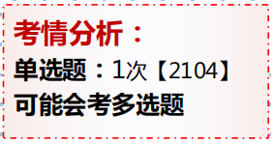
二、薪酬的分类和构成
考点1：薪酬的分类
（1）是否可以用货币衡量：货币性薪酬和非货币性薪酬
（2）基本发生机制不同：外在薪酬和内在薪酬
（3）支付量如何界定：计时薪酬和计件薪酬
（4）激励时间的长短：短期薪酬和长期薪酬
（5）发放的标准：能力薪酬、绩效薪酬和职位薪酬

Slide 5
模拟演练
【例1·单选】将薪酬分为货币性薪酬和非货币性薪酬的标准是（ ）。
A.是否可以用货币衡量
B.基本发生机制
C.支付量的界定
D.激励时间长短

Slide 6
模拟演练
【例1·单选】将薪酬分为货币性薪酬和非货币性薪酬的标准是（A）。
A.是否可以用货币衡量
B.基本发生机制
C.支付量的界定
D.激励时间长短

Slide 7
模拟演练
【例2·多选】按照薪酬发放的标准可将薪酬分为（ ）。
A.计时薪酬
B.能力薪酬
C.绩效薪酬
D.职位薪酬
E.内在薪酬

Slide 8
模拟演练
【例2·多选】按照薪酬发放的标准可将薪酬分为（BCD）。
A.计时薪酬
B.能力薪酬
C.绩效薪酬
D.职位薪酬
E.内在薪酬

Slide 9
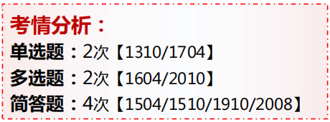
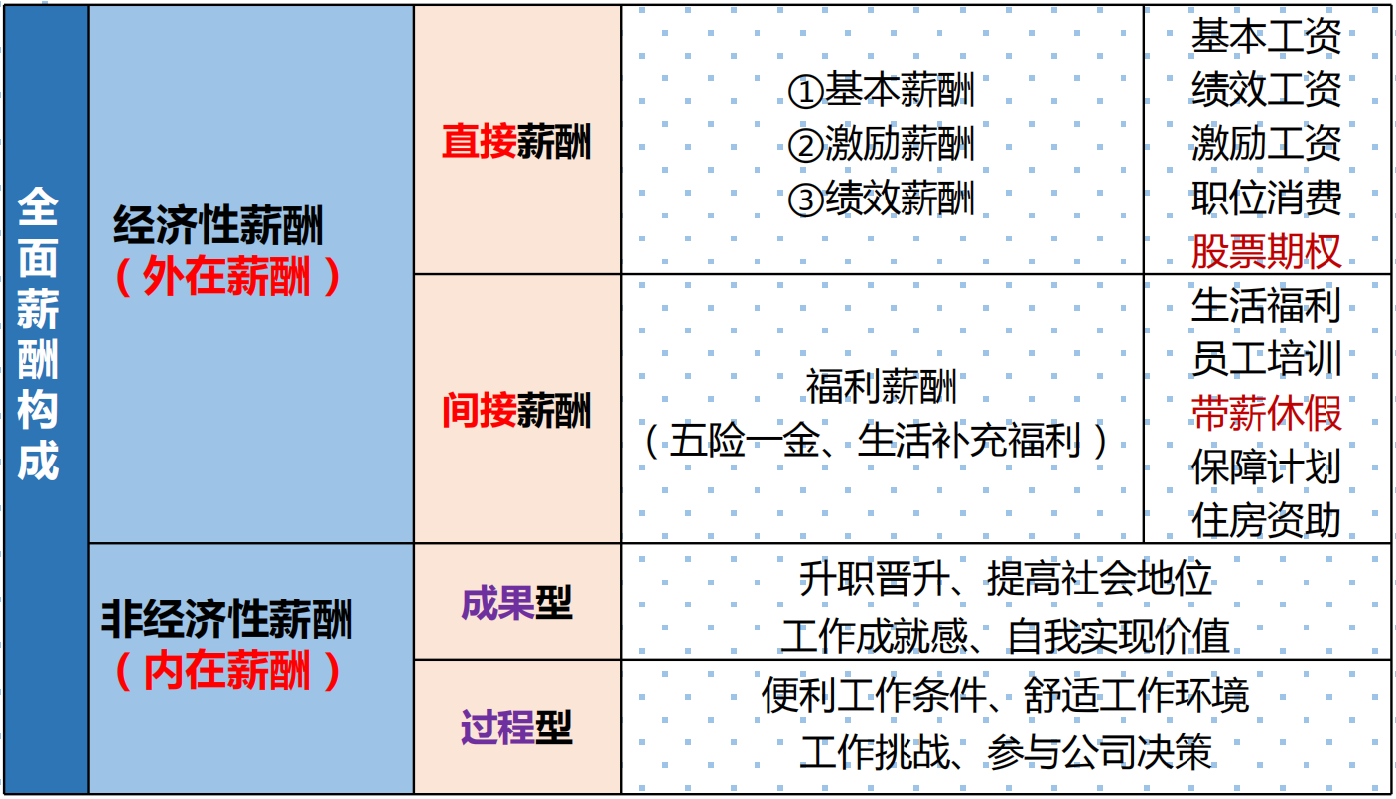
二、薪酬的分类和构成
考点2：薪酬的构成

Slide 10
真题实战
【1310·单选】在全面薪酬体系中，股票期权属于（ ）。
A.成果型薪酬
B.过程型薪酬
C.直接经济薪酬
D.间接经济薪酬

Slide 11
真题实战
【1310·单选】在全面薪酬体系中，股票期权属于（C）。
A.成果型薪酬
B.过程型薪酬
C.直接经济薪酬
D.间接经济薪酬

Slide 12
真题实战
【1604·多选】成果型的非经济性薪酬包括（ ）。
A.晋升职位
B.提高社会地位
C.工作成就感
D.自我价值实现
E.舒适工作环境

Slide 13
真题实战
【1604·多选】成果型的非经济性薪酬包括（ABCD）。
A.晋升职位
B.提高社会地位
C.工作成就感
D.自我价值实现
E.舒适工作环境

Slide 14
真题实战
【2010·多选】全面薪酬体系中，间接经济薪酬的构成包括（ ）。
A.员工培训
B.职位消费
C.带薪休假
D.股票期权
E.住房资助

Slide 15
真题实战
【2010·多选】全面薪酬体系中，间接经济薪酬的构成包括（ACE）。
A.员工培训
B.职位消费
C.带薪休假
D.股票期权
E.住房资助

Slide 16
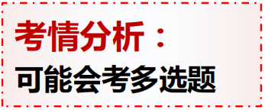
二、薪酬的分类和构成
考点3：基本薪酬和激励薪酬的特点区别
（1）基本薪酬：（职位、技能或能力）常规性、稳定性、基准性、综合性
（2）激励薪酬：（可变薪酬）补充性、激励性、灵活性、战略性

Slide 17
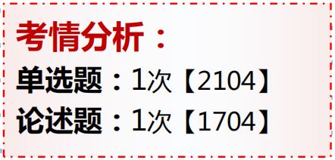
二、薪酬的分类和构成
考点4：激励薪酬和绩效薪酬的联系和区别
联 系 | ①都与工作业绩直接相关 ②都作为基本薪酬的补充形式 ③都起到激励员工的目的
区 别 | ①影响绩效的方式不同 绩效薪酬：对员工过去的突出业绩奖励，事先不知情 激励薪酬：影响员工未来行为，“诱导”完成理想业绩 ②对企业劳动成本影响不同 绩效薪酬：永久加到员工基本薪酬上，增加企业劳动成本 激励薪酬：会下浮或不支付，不会永久性影响企业劳动成本
成就薪酬：超额完成，突出
可变薪酬

Slide 18
真题实战
【1704·单选】企业对员工超额完成工作部分支付的报酬属于（ ）
A.基本薪酬
B.激励薪酬
C.绩效薪酬
D.福利薪酬

Slide 19
真题实战
【1704·单选】企业对员工超额完成工作部分支付的报酬属于（C）
A.基本薪酬
B.激励薪酬
C.绩效薪酬
D.福利薪酬

Slide 20
真题实战
【2104·单选】在薪酬构成中，预先将具体的利益分享方案和考核标准告知员工，并根据员工实际业绩达成情况按规定给与兑现的薪酬是（ ）。
A.基本薪酬
B.固定薪酬
C.福利薪酬
D.激励薪酬

Slide 21
真题实战
【2104·单选】在薪酬构成中，预先将具体的利益分享方案和考核标准告知员工，并根据员工实际业绩达成情况按规定给与兑现的薪酬是（D）。
A.基本薪酬
B.固定薪酬
C.福利薪酬
D.激励薪酬

Slide 22
二、薪酬的分类和构成
考点5：福利薪酬的特点
（1）支付形式灵活，有针对性满足员工的生活需求；
（2）对企业起到节税效果；
（3）保证员工基本生活的有力补偿。

Slide 23
模拟演练
【例1·多选】福利薪酬的特点包括（ ）。
A.支付形式灵活
B.有针对性满足员工的生活需求
C.对企业起到节税效果
D.保证员工基本生活的有力补偿
E.与员工工作业绩直接相关

Slide 24
模拟演练
【例1·多选】福利薪酬的特点包括（ABCD ）。
A.支付形式灵活
B.有针对性满足员工的生活需求
C.对企业起到节税效果
D.保证员工基本生活的有力补偿
E.与员工工作业绩直接相关

Slide 25
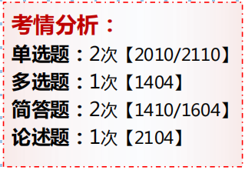
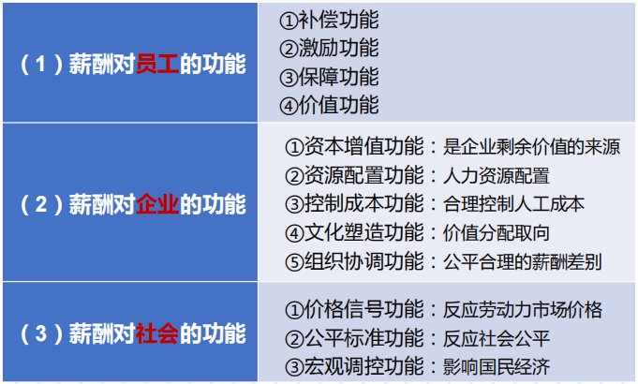
三、薪酬的功能
考点1：薪酬的功能

Slide 26
真题实战
【2010·单选】下列选项中，属于薪酬对员工的功能是（ ）。
A.补偿功能
B.资源配置功能
C.文化塑造功能
D.成本控制功能

Slide 27
真题实战
【2010·单选】下列选项中，属于薪酬对员工的功能是（A）。
A.补偿功能
B.资源配置功能
C.文化塑造功能
D.成本控制功能

Slide 28
真题实战
【1404·多选】薪酬对员工的功能有（ ）。
A.补偿功能
B.激励功能
C.保障功能
D.价值功能
E.资本增值功能

Slide 29
真题实战
【1404·多选】薪酬对员工的功能有（ABCD）。
A.补偿功能
B.激励功能
C.保障功能
D.价值功能
E.资本增值功能

Slide 30
第二节 薪酬水平和结构
一、薪酬水平
考点1：薪酬水平的概念
薪酬水平是指一定国家、区域、行业或企业内部各岗位、各部门或整个企业劳动者平均薪酬的高低程度。
薪酬水平决定了企业薪酬的内部和外部竞争性。
层次：宏观薪酬水平、微观薪酬水平、个人薪酬水平

Slide 31
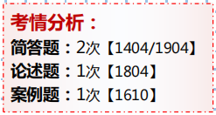
一、薪酬水平
考点2：薪酬水平的影响因素
生产力水平是制定薪酬水平的客观依据。
（1）宏观因素：
①劳动生产率水平
②积累消费水平
③政府政策法规的调节
④劳动力市场供求状况
⑤物价变动
（2）微观因素：
①企业经营效益
②企业薪酬政策
③企业规模和发展阶段
④员工的异质性
⑤劳资双方的谈判
⑥心理因素

Slide 32
模拟演练
【例2·单选】制定薪酬水平的客观依据是（ ）。
A.公司效益
B.薪酬制度
C.劳动生产率
D.生产力水平

Slide 33
模拟演练
【例2·单选】制定薪酬水平的客观依据是（D）。
A.公司效益
B.薪酬制度
C.劳动生产率
D.生产力水平

Slide 34
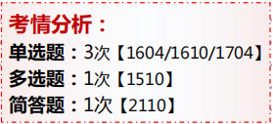
一、薪酬水平
考点3：薪酬水平的衡量指标
（1）薪酬平均率 = 实际平均薪酬 / 薪酬区间中间值
（2）增薪幅度 = 本年度平均薪酬水平 －上年度平均薪酬水平
（3）平均增薪率 = 本年增薪幅度 / 上年平均薪酬水平

Slide 35
真题实战
【1604·单选】本年度增薪幅度与上年度平均薪酬水平的比值称为（ ）。
A.增薪幅度
B.平均增薪率
C.薪酬平均率
D.薪酬变动比率

Slide 36
真题实战
【1604·单选】本年度增薪幅度与上年度平均薪酬水平的比值称为（B）。
A.增薪幅度
B.平均增薪率
C.薪酬平均率
D.薪酬变动比率

Slide 37
真题实战
【1610·多选】衡量薪酬水平的指标有（ ）。
A.增薪幅度
B.薪酬平均率
C.薪酬区间
D.平均增薪率
E.薪酬变动比率

Slide 38
真题实战
【1610·多选】衡量薪酬水平的指标有（ABD）。
A.增薪幅度
B.薪酬平均率
C.薪酬区间
D.平均增薪率
E.薪酬变动比率

Slide 39
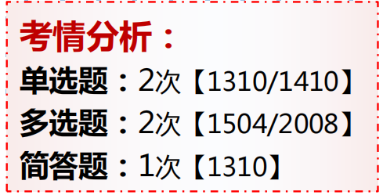
二、薪酬结构
考点1：薪酬结构的构成要素
（1）薪酬的等级数量
（2）薪酬趋势线
（3）同一薪酬等级内部的薪酬变动范围
（4）相邻两个薪酬等级之间的交叉与重叠关系
等级越多，越明确，但也容易僵化
等级越少，越灵活，但也容易失控
（最高、中位、最低趋势线）
薪酬区间
薪酬变动比率
薪酬区间比较比率
薪酬区间渗透度
没有交叉重叠或交叉重叠很少，意味着薪酬水平差异过大

Slide 40
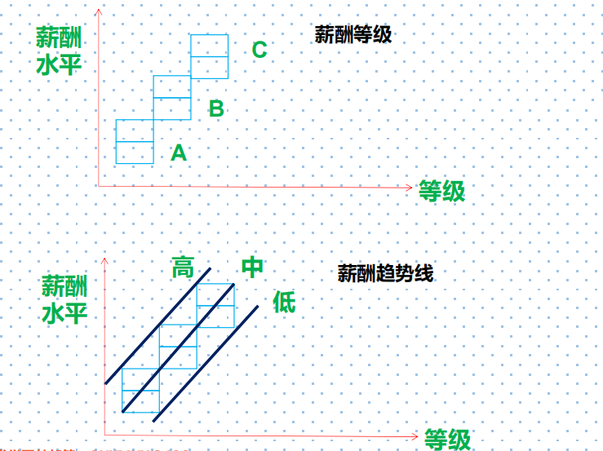
二、薪酬结构
考点1：薪酬结构的构成要素

Slide 41
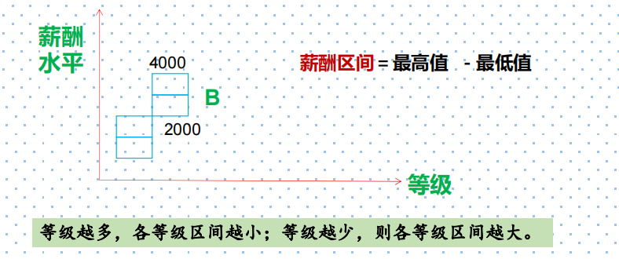
二、薪酬结构
考点1：薪酬结构的构成要素

Slide 42
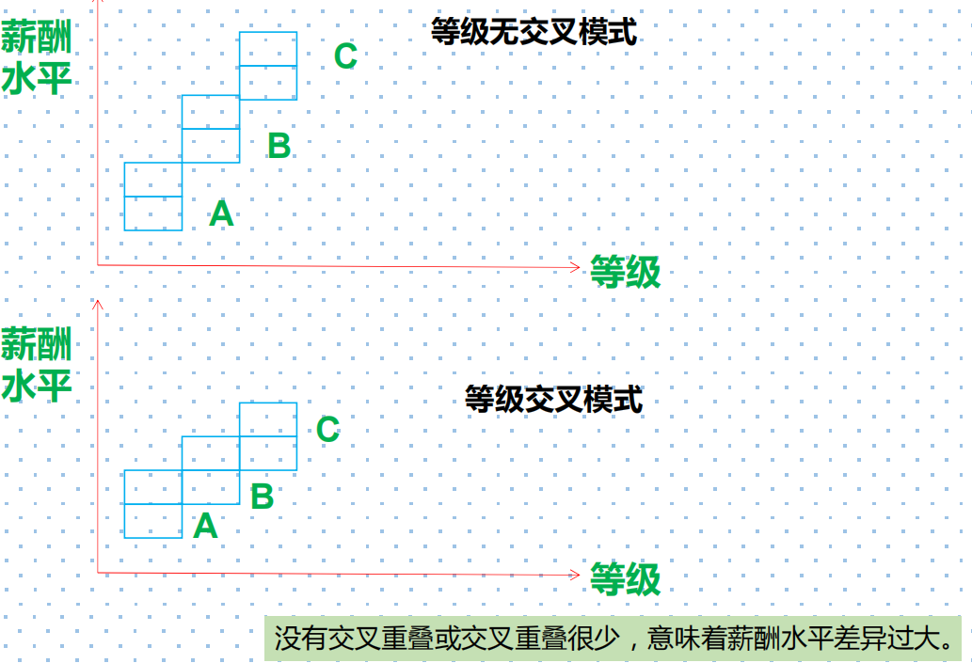
二、薪酬结构
考点1：薪酬结构的构成要素

Slide 43
模拟演练
【例1·单选】以下关于薪酬等级数量的说法，错误的是（ ）。
A.等级越多，薪酬管理制度和规范要求越明确
B.等级过多，容易导致薪酬管理僵化
C.等级越少，薪酬管理制度和规范要求的灵活性越高
D.等级过少，容易导致薪酬管理僵化

Slide 44
模拟演练
【例1·单选】以下关于薪酬等级数量的说法，错误的是（D）。
A.等级越多，薪酬管理制度和规范要求越明确
B.等级过多，容易导致薪酬管理僵化
C.等级越少，薪酬管理制度和规范要求的灵活性越高
D.等级过少，容易导致薪酬管理僵化

Slide 45
模拟演练
【例2·单选】如果相邻两个薪酬等级之间没有交叉重叠或交叉重叠很少，意味着相邻两个薪酬等级的区间薪酬水平（ ）。
A.差异过大
B.差异过小
C.无差异
D.相等

Slide 46
模拟演练
【例2·单选】如果相邻两个薪酬等级之间没有交叉重叠或交叉重叠很少，意味着相邻两个薪酬等级的区间薪酬水平（A）。
A.差异过大
B.差异过小
C.无差异
D.相等

Slide 47
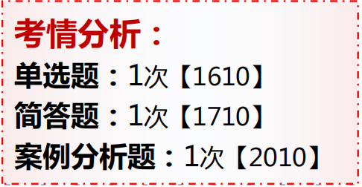
二、薪酬结构
考点2：薪酬结构的类型
（1）以员工岗位为基础的薪酬结构（关键环节：工作评价）
①岗位内容：该岗位所要求的技能以及该岗位的职责
②岗位价值：该岗位对组织目标的相对贡献
（2）基于任职者的薪酬结构
①技能 ：与工作有关的技能、能力、知识
②能力：适应不同情况的能力

Slide 48
真题实战
【1610·单选】实施以岗位为基础的薪酬结构的关键环节是（ ）。
A.工作分析
B.工作评价
C.薪酬调查
D.工资结构设计

Slide 49
真题实战
【1610·单选】实施以岗位为基础的薪酬结构的关键环节是（B）。
A.工作分析
B.工作评价
C.薪酬调查
D.工资结构设计

Slide 50
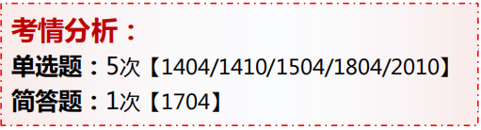
第三节 薪酬设计
一、薪酬设计的原则
考点1：薪酬设计的原则
（1）公平性（基础原则）
（2）竞争性
（3）激励性
（4）经济性
（5）合法性
（6）战略性
①内在公平表现出的是激励性
②外在公平表现出的是竞争性
记忆口诀：和（合）平，经历（励）战争

Slide 51
真题实战
【1804·单选】薪酬设计的基础原则是（ ）。
A.战略性
B.激励性
C.竞争性
D.公平性

Slide 52
真题实战
【1804·单选】薪酬设计的基础原则是（D）。
A.战略性
B.激励性
C.竞争性
D.公平性

Slide 53
真题实战
【1404·单选】薪酬设计原则中，与外在公平原则对应的原则是（ ）。
A.合法性
B.经济性
C.激励性
D.竞争性

Slide 54
真题实战
【1404·单选】薪酬设计原则中，与外在公平原则对应的原则是（D）。
A.合法性
B.经济性
C.激励性
D.竞争性

Slide 55
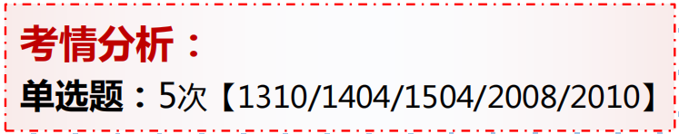
二、薪酬设计的基本流程
考点1：薪酬设计的基本流程（内在公平的关键一步）
（1）确定薪酬原则和策略
（2）工作分析
（3）工作评价★
（4）薪酬调查★
（5）工资结构设计
（6）工资分级及定薪
（7）薪酬体系的实施和修正
首要步骤、纲领性文件
确定薪酬的基础
内在公平的关键一步

Slide 56
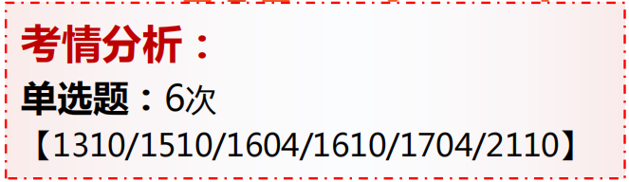
二、薪酬设计的基本流程
考点2：工作评价的方法
（1）排序法
（2）套级法
（3）因素比较法
（4）评分法
所有岗位两两进行比较，根据其对企业的相对价值大小或重要性的高低排出顺序或等级
首先制定一套等级标准，然后将待评价的岗位与评价标准相比较
各个薪酬因素分别与基准岗位相比较
将待评价岗位与薪酬标准相比较得出的分值--最普遍的一种方法

Slide 57

二、薪酬设计的基本流程
考点3：薪酬调查的步骤
薪酬调查，是指通过正当途径、获取企业外部组织或个人相关薪酬信息的过程。
（1）确定薪酬战略
（2）确定薪酬调查的范围和对象
（3）进行薪酬调查
（4）形成薪酬调查报告
（5）应用薪酬调查结果

Slide 58
真题实战
【1510·单选】薪酬设计流程的第一步骤是（ ）。
A.工作分析
B.工作评价
C.工资结构设计
D.确定薪酬原则和策略

Slide 59
真题实战
【1510·单选】薪酬设计流程的第一步骤是（D）。
A.工作分析
B.工作评价
C.工资结构设计
D.确定薪酬原则和策略

Slide 60
真题实战
【1704·单选】薪酬设计中，首先制定一套职务级别标准，然后将待评价岗位与评价标准相比较，从而确定这一岗位相对价值的工作评价方法是（ ）。
A.排序法
B.评分法
C.套级法
D.因素比较法

Slide 61
真题实战
【1704·单选】薪酬设计中，首先制定一套职务级别标准，然后将待评价岗位与评价标准相比较，从而确定这一岗位相对价值的工作评价方法是（C）。
A.排序法
B.评分法
C.套级法
D.因素比较法

Slide 62
真题实战
【1604·单选】薪酬设计中应用最为普遍的一种工作评价方法是（ ）。
A.排序法
B.评分法
C.套级法
D.因素比较法

Slide 63
真题实战
【1604·单选】薪酬设计中应用最为普遍的一种工作评价方法是（B）。
A.排序法
B.评分法
C.套级法
D.因素比较法

Slide 64
真题实战
【1910·单选】通过正当途径获取外部组织的薪酬信息过程属于（ ）。
A.薪酬分析
B.薪酬调查
C.薪酬设计
D.薪酬比较

Slide 65
真题实战
【1910·单选】通过正当途径获取外部组织的薪酬信息过程属于（B）。
A.薪酬分析
B.薪酬调查
C.薪酬设计
D.薪酬比较

Slide 66
岁月如歌，努力向上

